Slide 1
Series de Tiempo
Modelos ARIMA

Slide 2






Agenda

Slide 3
Series de Tiempo

Slide 4
¿Qué es una serie de tiempo?
Es una secuencia de observaciones, medidas en determinados momentos del tiempo, ordenados cronológicamente y, espaciados entre sí de manera uniforme, así los datos usualmente son dependientes entre sí.
Una serie temporal es una secuencia ordenada de observaciones cada una de las cuales está asociada a un momento de tiempo.

Slide 5
¿Dónde se utilizan?
Economía y Marketing
Proyecciones del empleo y desempleo.
Evolución del índice de precios de la leche.
Beneficios netos mensuales de cierta entidad bancaria.
Índices del precio del petróleo.
Demografía
Número de habitantes por año.
Tasa de mortalidad infantil por año.
Medioambiente
Evolución horaria de niveles de óxido de azufre y de niveles de óxido de nitrógeno en una ciudad durante una serie de años.
Lluvia recogida diariamente en una localidad.
Temperatura media mensual. • Medición diaria del contenido en residuos tóxicos en un río

Slide 6
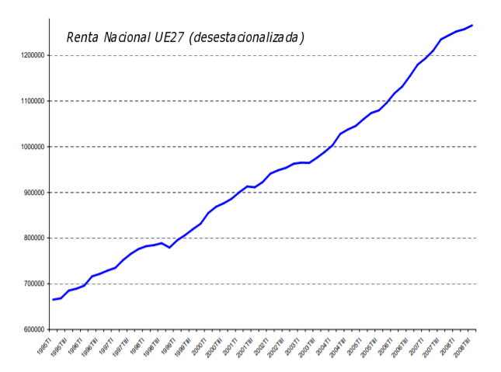
Características de las series temporales
El orden es fundamental: Se tiene un conjunto de datos ordenado
El supuesto de independencia no se sostiene ya que, en general, las observaciones son dependientes entre sí y la naturaleza de su dependencia es de interés en sí misma
Notes:
La serie representada en el gr´afico 1.1 es la Renta Nacional de la Uni´on Europea (27 pa´ıses miembros). Es una serie trimestral que comienza el primer trimestre de 1995 y finaliza el tercer trimestre de 2008.
En el gr´afico no se presentan los datos brutos de la serie, sino lo que se denomina serie desestacionalizada, es decir, la serie sin comportamiento estacional.

Slide 7
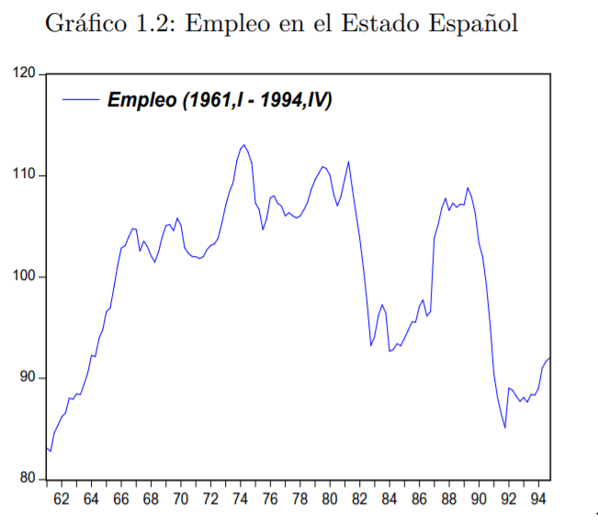
Ejemplos
Crisis

Slide 8
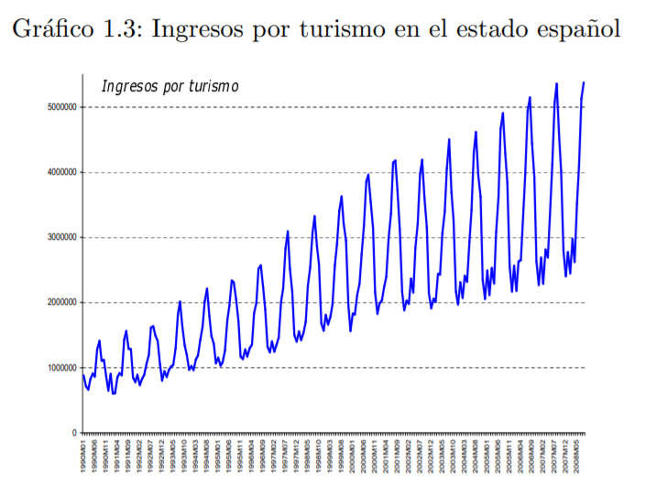
Ejemplos
Picos en Verano y Temporada baja en invierno.
Estacionalidad

Slide 9
Tipos de series temporales
Univariantes: sólo se analiza una serie temporal en función de su propio pasado
Multivariantes: se analizan varias series temporales a la vez. Cuando se construye un modelo multivariante, se supone que hay cierta dependencia o relación entre los pasados de las diversas series.
Discretas: las observaciones se recogen solo en momentos determinados de tiempo, generalmente a intervalos iguales.
Continuas: los datos se generen de forma continua y se observen de forma continua. Ej. Temperatura

Slide 10
Componentes de una serie temporal
Componente Tendencia
Componente estacional
Componente aleatoria

Slide 11
Componente Tendencia
Se puede definir como un cambio a largo plazo que se produce en la relación al nivel medio, o el cambio a largo plazo de la media. La tendencia se identifica con un movimiento suave de la serie a largo plazo.

Slide 12
Componente Estacional
Muchas series temporales presentan cierta periodicidad o dicho de otro modo, variación de cierto período (semestral, mensual, etc.).
Ej: las Ventas al Detalle en Guatemala aumentan en los meses de noviembre y diciembre por las festividades navideñas.
Estos efectos son fáciles de entender y se pueden medir explícitamente o incluso se pueden eliminar de la serie de datos, a este proceso se le llama desestacionalización de la serie.

Slide 13
Componente Aleatoria
Esta componente no responde a ningún patrón de comportamiento, sino que es el resultado de factores fortuitos o aleatorios que inciden de forma aislada en una serie de tiempo.

Slide 14
Serie de tiempo
Se puede denotar como:
X_{t} = T_{t} + E_{t} +I_{t}
T_{t} es la tendencia
E_{t} es la componente estacional
I_{t} es la componente aleatoria

Slide 15
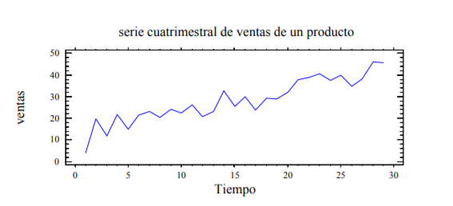
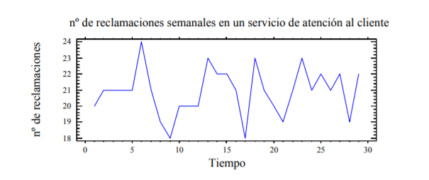
Clasificación de las Series Temporales
Estacionarias
No estacionarias

Slide 16
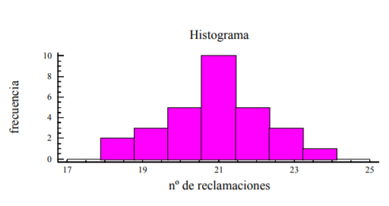
Clasificación de las Series Temporales
Estacionarias:
Una serie es estacionaria cuando es estable a lo largo del tiempo, es decir, cuando la media y varianza son constantes en el tiempo.
Esto se refleja gráficamente en que los valores de la serie tienden a oscilar alrededor de una media constante y la variabilidad con respecto a esa media también permanece constante en el tiempo.
Notes:
La serie es estable alrededor de un valor central. Si representamos un histograma de esta serie, podemos describir adecuadamente la información: en promedio, se reciben unas 21 reclamaciones semanales. Este número es bastante estable y la distribución de la variable es aproximadamente simétrica. La mejor predicción para el próximo valor de la serie es la media, aunque lo ideal sería aplicar los modelos de Inferencia para series estacionarias que se presentarán más adelante

Slide 17
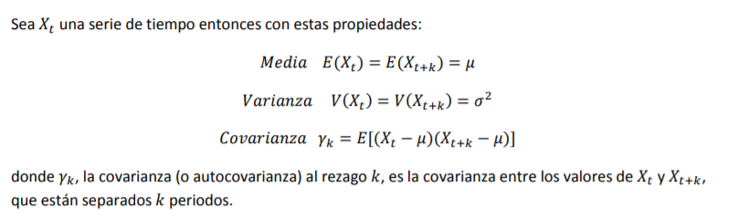
Serie estacionaria
Su media y su varianza son constantes en el tiempo y si el valor de la covarianza entre dos periodos depende solamente de la distancia o rezago entre estos dos periodos de tiempo y no del tiempo en el cual se ha calculado la covarianza.

Slide 18
Clasificación de las Series Temporales
No estacionarias:
Son series en las cuales la tendencia y/o variabilidad cambian en el tiempo. Los cambios en la media determinan una tendencia a crecer o decrecer a largo plazo, por lo que la serie no oscila alrededor de un valor constante.

Slide 19
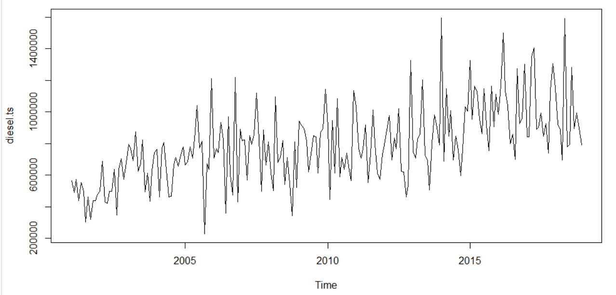
Ejemplo. Importación de Diesel
diesel.ts<-ts(diesel$Diesel,start = c(2001,1),frequency = 12)
plot(diesel.ts)
¿Estacionaria o no?

Slide 20
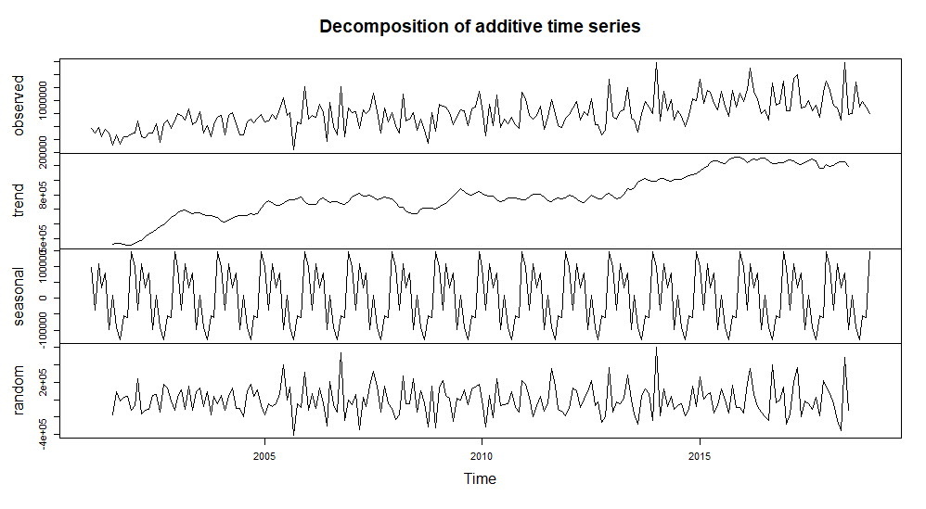
Componentes de la Serie
diesel.ts.desc <- decompose(diesel.ts)
plot(diesel.ts.desc)

Slide 21
Procesos estocásticos y Series de tiempo

Slide 22
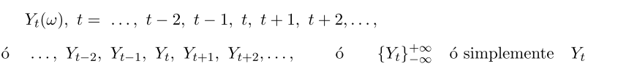
Procesos Estocásticos y Series Temporales
Un proceso estocástico es una familia de variables aleatorias que, en general, están relacionadas entre sí y siguen una ley de distribución conjunta. Se denota por:
Series de tiempo: secuencias de variables aleatorias ordenadas en el tiempo. Si se fija el tiempo, t = t₀, se tiene una variable aleatoria determinada de la secuencia, Y_{t0}(ω), con su distribución de probabilidad univariante.

Slide 23
Procesos Estocásticos y Series Temporales
En el marco estadístico de los procesos estocásticos, una serie temporal, Y₁, Y₂, . . . , Y_{T} , se puede interpretar como una realización muestral de un proceso estocástico que se observa únicamente para un número finito de periodos, t = 1, 2, . . . , T.

Slide 24
Procesos estocásticos estacionarios
En el análisis de series temporales el objetivo es utilizar la teoría de procesos estocásticos para determinar qué proceso estocásticos ha sido capaz de generar la serie temporal bajo estudio con el fin de caracterizar el comportamiento de la serie y predecir en el futuro.
Si se quieren conseguir métodos de predicción consistentes, no se puede utilizar cualquier tipo de proceso estocástico, sino que es necesario que la estructura probabilística del mismo sea estable en el tiempo
ESTACIONARIEDAD

Slide 25
Estacionariedad
Estacionariedad Estricta:
Un proceso estocástico, Y_{t} es estacionario en sentido estricto si y solo si la función de distribución de cualquier conjunto finito de n variables aleatorias del proceso no se altera si se desplaza k periodos en el tiempo.

Slide 26


Estacionariedad
Estacionariedad en covarianza:
Un proceso estocástico, Y_{t} , es estacionario en covarianza si y solo si:
Es estacionario en media, es decir, todas las variables aleatorias del proceso tienen la misma media y es finita.
Todas las variables aleatorias tienen la misma varianza y es finita, es decir, la dispersión en torno a la media constante a lo largo del tiempo es la misma para todas las variables del proceso:

Slide 27
Estacionariedad
Estacionariedad en covarianza:
Un proceso estocástico, Y_{t} , es estacionario en covarianza si y solo si:
Las autocovarianzas solo dependen del número de periodos de separación entre las variables y no del tiempo, es decir, la covarianza lineal entre dos variables aleatorias del proceso que disten k periodos de tiempo es la misma que existe entre cualesquiera otras dos variables que estén separadas también k periodos, independientemente del momento concreto de tiempo al que estén referidas

Slide 28
Coeficiente de Autocorrelación
Un instrumento fundamental a la hora de analizar las propiedades de una serie temporal en términos de la interrelación temporal de sus observaciones.
Mide el grado de asociación lineal que existe entre observaciones separadas k periodos.
Proporcionan mucha información sobre como están relacionadas entre sí las distintas observaciones de una serie temporal, lo que ayudará a construir el modelo apropiado para los datos

Slide 29
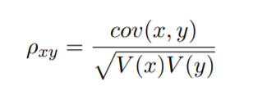

Coeficiente de correlación
ρ_{xy} = 0 No hay correlación
ρ_{xy} > 0 Correlación Positiva
ρ_{xy} < 0 Correlación Negativa

Slide 30
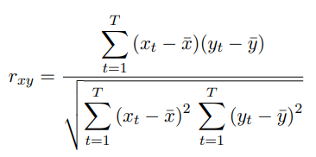
Coeficiente de correlación Poblacional
Una vez que se tiene una muestra de las variables x y y se puede estimar el coeficiente poblacional mediante su correspondiente coeficiente muestral

Slide 31
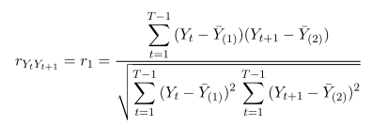
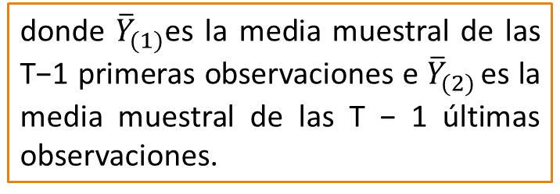
Coeficiente de Correlación en Series de Tiempo
El coeficiente de correlación se puede utilizar para analizar la estructura de correlación existente entre las observaciones de una serie temporal Y_{t}.
Si tenemos T observaciones Y₁, …, Y_{T}, podemos crear (T−1) pares de observaciones (Y₁, Y₂), …, (Y_{T−1}, Y_{T}) . Si consideramos Y₁, …, Y_{T−1} como una variable y Y₂, …, Y_{T} como otra, podemos definir la correlación entre ambas variables Y_{t}, Y_{t+1}:
donde ${\overline{Y}}_{(1)}$es la media muestral de las T−1 primeras observaciones e ${\overline{Y}}_{(2)}$ es la media muestral de las T − 1 últimas observaciones.

Slide 32
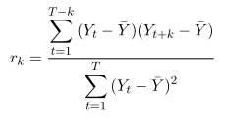
Coeficiente de Correlación en Series de Tiempo
La fórmula se suele aproximar a:

Slide 33
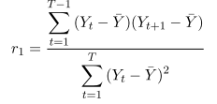
Coeficiente de Correlación en Series de Tiempo
Coeficiente de correlación simple o coeficiente de correlación serial o coeficiente de autocorrelación de primer orden.
Mide la correlación, grado de asociación lineal entre observaciones sucesivas.

Slide 34
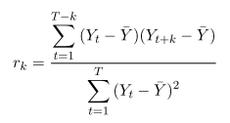
Coeficiente de Correlación en Series de Tiempo
Coeficiente de autocorrelación de orden k
Mide la correlación, grado de asociación lineal entre observaciones separadas k intervalos.

Slide 35
Correlograma
Es el gráfico de los coeficientes de autocorrelación de orden k contra el retardo k.
Este gráfico es muy útil para interpretar el conjunto de los coeficientes de autocorrelación de una serie temporal.

Slide 36
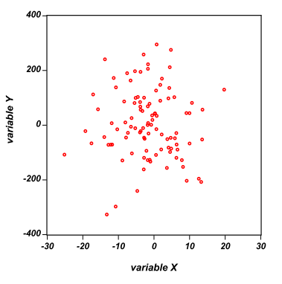
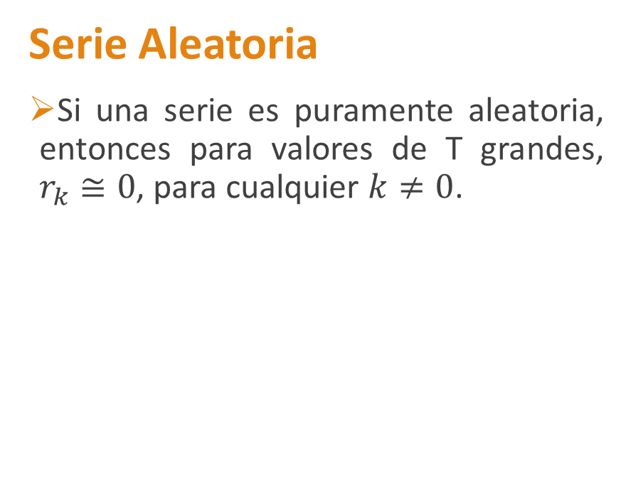
Correlograma
Serie Aleatoria
Si una serie es puramente aleatoria, entonces para valores de T grandes, $r_{k}≅0$, para cualquier $k≠0$.

Slide 37
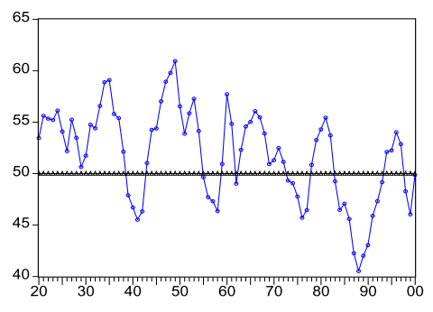
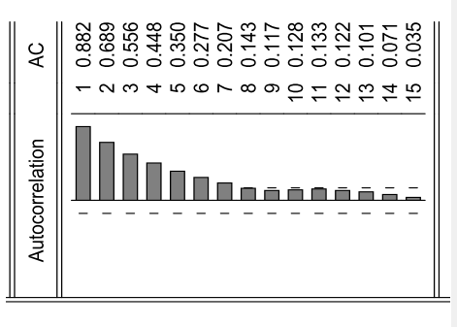
Correlograma
Correlación a Corto Plazo:
Sea una serie sin tendencia, que oscila en torno a una media constante, pero cuyas observaciones sucesivas están correlacionadas positivamente, es decir, una serie en la que a una observación por encima de la media, le suele seguir otra o más observaciones por encima de la media (lo mismo, para observaciones por debajo de la media).
Notes:
El correlograma es de la siguiente forma: un valor relativamente alto de r₁, seguido de algunos coeficientes r_{k} distintos de cero, pero cada vez más pequeños y valores de r_{k} aproximadamente cero para k grande.

Slide 38
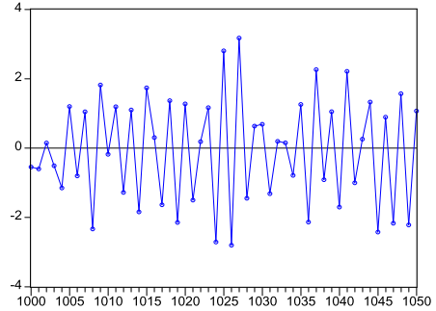
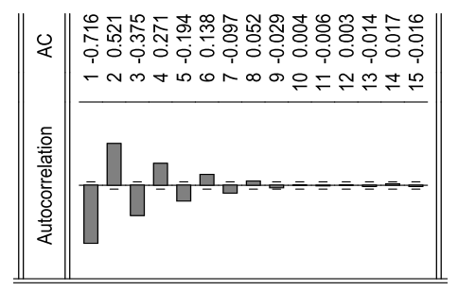
Correlograma
Correlación a Corto Plazo:
Las series sin tendencia que oscilan en torno a una media constante pero que alternan valores con observaciones sucesivas a diferentes lados de la media general, presentan un correlograma que también suele alternar los signos de sus coeficiente
Notes:
Por ejemplo, si el valor de r₁ es negativo, el valor de r₂ puede ser, sin embargo, positivo porque las observaciones separadas dos periodos tienden a estar al mismo lado de la media

Slide 39
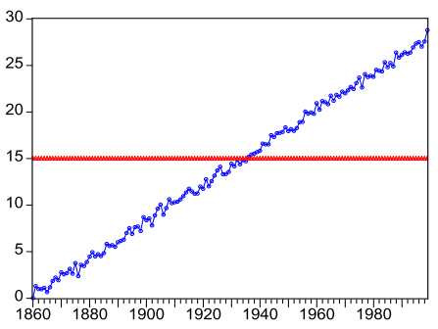
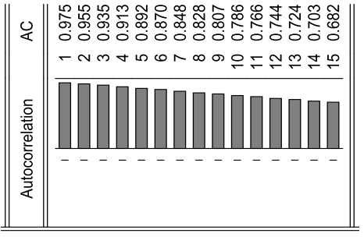
Correlograma
Series con tendencia:
Si la serie contiene una tendencia, es decir, cambia continuamente de nivel, los valores de r_{k} no van a decrecer hacia cero rápidamente. Esto es debido a que una observación por encima de la media (o por debajo) de la media general es seguida de muchas observaciones por el mismo lado de la media debido a la tendencia.

Slide 40
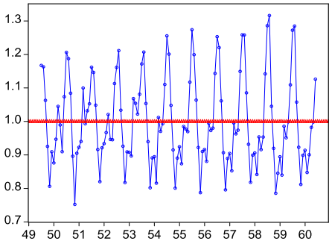
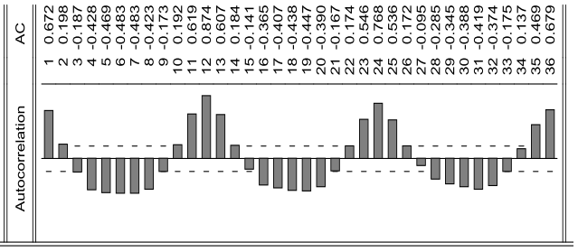
Correlograma
Series con ciclo:
Si una serie presenta algún tipo de ciclo, el correlograma también presentará una oscilación a la misma frecuencia. Por ejemplo, para series mensuales, r₆ será grande y negativo, y r₁₂ será grande y positivo.

Slide 41
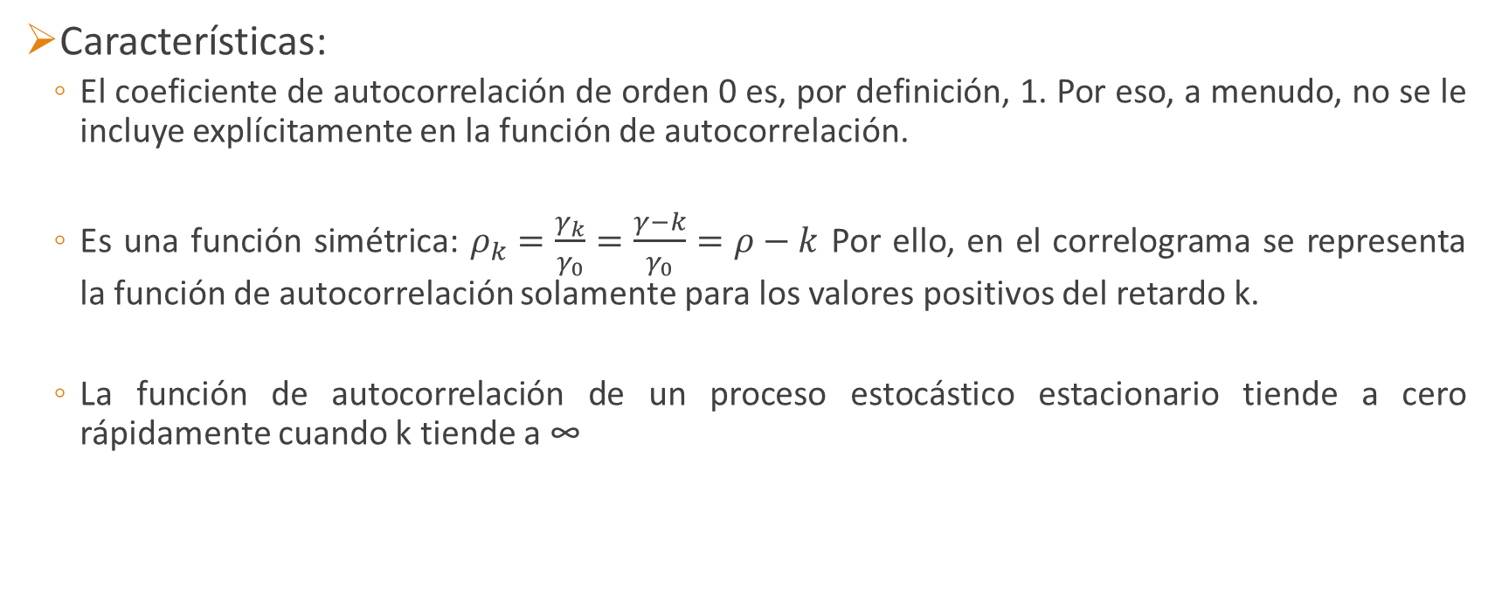
Función de Autocorrelación y proceso estocástico estacionario
Características:
El coeficiente de autocorrelación de orden 0 es, por definición, 1. Por eso, a menudo, no se le incluye explícitamente en la función de autocorrelación.
Es una función simétrica: $ρ_{k}=\frac{γ_{k}}{γ_{0}}=\frac{γ−k}{γ_{0}}=ρ−k$ Por ello, en el correlograma se representa la función de autocorrelación solamente para los valores positivos del retardo k.
La función de autocorrelación de un proceso estocástico estacionario tiende a cero rápidamente cuando k tiende a ∞

Slide 42
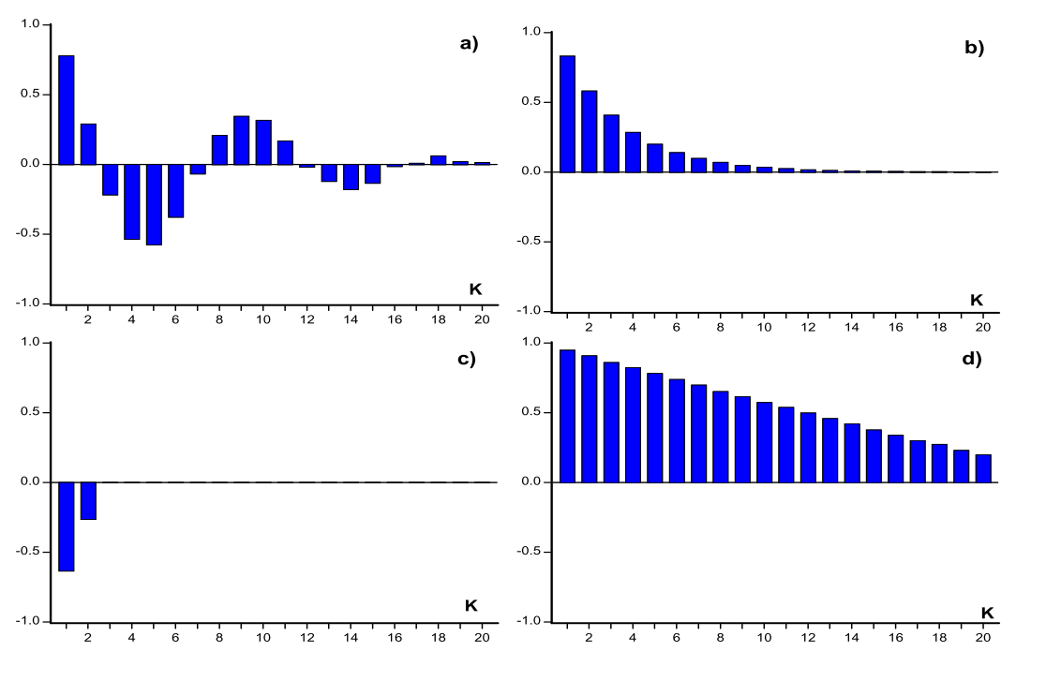
¿Estacionarias o no?
ESTACIONARIAS
NO
ESTACIONARIA

Slide 43
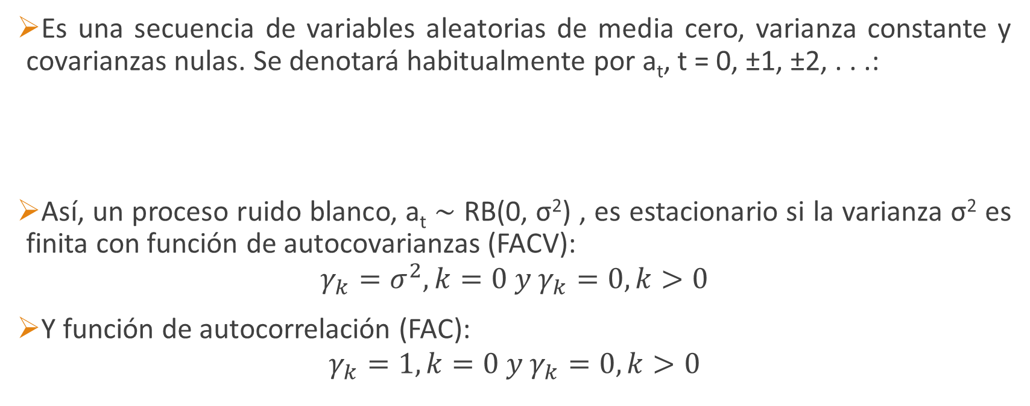
Proceso de Ruido Blanco
Es una secuencia de variables aleatorias de media cero, varianza constante y covarianzas nulas. Se denotará habitualmente por a_{t}, t = 0, ±1, ±2, . . .:
Así, un proceso ruido blanco, a_{t} ∼ RB(0, σ²) , es estacionario si la varianza σ² es finita con función de autocovarianzas (FACV):
$$γ_{k}=σ^{2}, k=0 y γ_{k}=0, k>0$$
Y función de autocorrelación (FAC):
$$γ_{k}=1, k=0 y γ_{k}=0, k>0$$

Slide 44
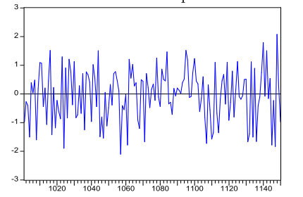
Proceso de Ruido Blanco
Realización de tamaño 150 de un proceso ruido blanco normal con varianza unidad, a_{t} ∼ RBN(0, 1).

Slide 45
Modelo Lineal General

Slide 46

Modelo Lineal General
En un modelo de series temporales univariante se descompone la serie Y_{t} en dos partes, una que recoge el patrón de regularidad, o parte sistemática, y otra parte puramente aleatoria, denominada también innovación:

Slide 47
Modelo Lineal General
La parte sistemática es la parte predecible con el conjunto de información que se utiliza para construir el modelo.
La innovación respecto al conjunto de información con el que se construye el modelo, es una parte aleatoria en la que sus valores no tienen ninguna relación o dependencia entre sí.

Slide 48
Modelo Lineal General
La innovación:
En el momento t no está relacionada ni con las innovaciones anteriores ni con las posteriores, ni con la parte sistemática del modelo.
Es impredecible, es decir, su predicción es siempre cero.
A la hora de construir un modelo estadístico para una variable económica, el problema es formular la parte sistemática de tal manera que el elemento residual sea una innovación, en el mundo Normal, un ruido blanco.

Slide 49
Modelo Lineal General
Dada una serie temporal de media cero, como el valor de Y en el momento t depende de su pasado, un modelo teórico capaz de describir su comportamiento sería:
Y_{t} = f(Y_{t−1}, Y_{t−2}, Y_{t−3}, . . .) + a_{t} t = 1, 2, . . .
donde se exige que el comportamiento de Y_{t} sea función de sus valores pasados, posiblemente infinitos.

Slide 50
Modelo Lineal General
En el caso de los procesos estacionarios con distribución normal y media cero, la teoría de procesos estocásticos señala que, bajo condiciones muy generales, Y_{t} se puede expresar como combinación lineal de los valores pasados infinitos de Y más una innovación ruido blanco:

Slide 51
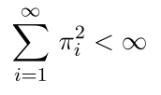
Modelo Lineal General
Las condiciones generales que ha de cumplir el proceso son:
Que el proceso sea no anticipante, es decir, que el presente no venga determinado por el futuro, luego el valor de Y en el momento t no puede depender de valores futuros de Y o de las innovaciones a.
Que el proceso sea invertible, es decir, que el presente dependa de forma convergente de su propio pasado lo que implica que la influencia de Y_{t−k} en Y_{t} ha de ir disminuyendo conforme nos alejemos en el pasado. Esta condición se cumple si los parámetros del modelo general cumplen la siguiente restricción:

Slide 52
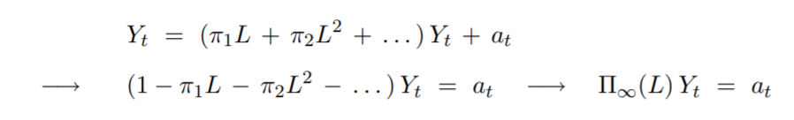

Forma simplificada
Expresada en términos del operador de retardos
Parte aleatoria a partir de parte sistemática

Slide 53
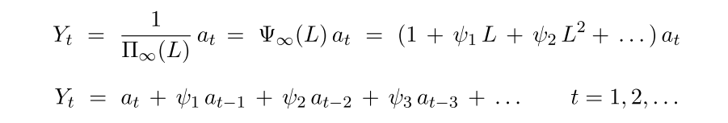

Otra forma de escribir el modelo
Parte Sistemática a partir de parte aleatoria
Notes:
Es decir, el valor Yt se puede representar como la combinación lineal del ruido blanco at y su pasado infinito. El modelo (3.2) cumple la condición de estacionariedad si los parámetros del modelo satisfacen la siguiente restricción.
Esta restricción implica que el valor presente depende de forma convergente de las innovaciones pasadas, es decir, la influencia de la innovación at−k va desapareciendo conforme se aleja en el pasado

Slide 54
Para Series Finitas
Como en la práctica se va a trabajar con series finitas, los modelos no van a poder expresar dependencias infinitas sin restricciones sino que tendrán que especificar una dependencia en el tiempo acotada y con restricciones.
Simplificación del modelo general de forma que tengan un número finito de parámetros. Acudiendo a la teoría de polinomios, bajo condiciones muy generales, se puede aproximar un polinomio de orden infinito mediante un cociente de polinomios finitos:

Slide 55
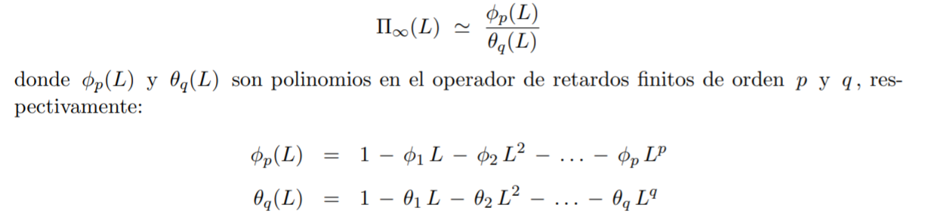
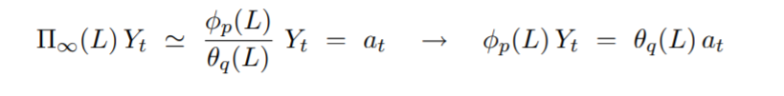
Para Series Finitas

Slide 56
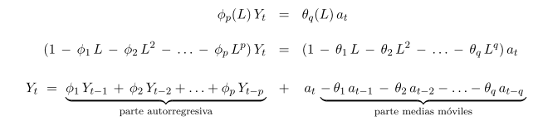
Modelo Lineal General
Por lo tanto, el modelo lineal general admite tres representaciones, todas igualmente válidas bajo los supuestos señalados:
Representación puramente autorregresiva AR(∞): el valor presente de la variable se representa en función de su propio pasado más una innovación contemporánea.
Representación puramente de medias móviles MA(∞): el valor presente de la variable se representa en función de todas las innovaciones presente y pasadas.
Representación finita:

Slide 57
Modelo Lineal Central. Representación finita
El valor de Yt depende del pasado de Y hasta el momento t − p (parte autorregresiva), de la innovación contemporánea y su pasado hasta el momento t − q (parte medias móviles).
Este modelo se denomina Autorregresivo de Medias Móviles de orden (p, q), y se denota por ARMA(p, q).

Slide 58
Procesos no estacionarios

Slide 59
¿Qué pasa cuando los procesos son no estacionarios?
No estacionariedad en varianza
No se puede sostener el supuesto de que ha sido generada por un proceso con varianza constante en el tiempo, la solución es transformar la serie mediante algún método que estabilice la varianza.
No estacionariedad en media.
Las series que presentan un comportamiento sistemático que tiene tendencia no son estacionarias, no evolucionan en torno a un nivel constante.

Slide 60
Modelos ARIMA
Son modelos paramétricos que tratan de obtener la representación de la serie en términos de la interrelación temporal de sus elementos.
Fue propuesto por Yule y Slutzky en la década de los 20. Fueron la base de los procesos de medias móviles y autorregresivos que han tenido un desarrollo espectacular tras la publicación en 1970 del libro de Box-Jenkins sobre modelos ARIMA.

Slide 61
No estacionariedad en varianza
Suponemos que la varianza del proceso la podemos expresar como alguna función del nivel: V(Y_{t}) = k f(µ_{t}). Siendo k una constante positiva y f una función conocida
El objetivo es conseguir alguna función que transforme la serie de forma que h(Y_{t}) tenga varianza constante.
Transformaciones:
Logaritmo
Box-Cox

Slide 62
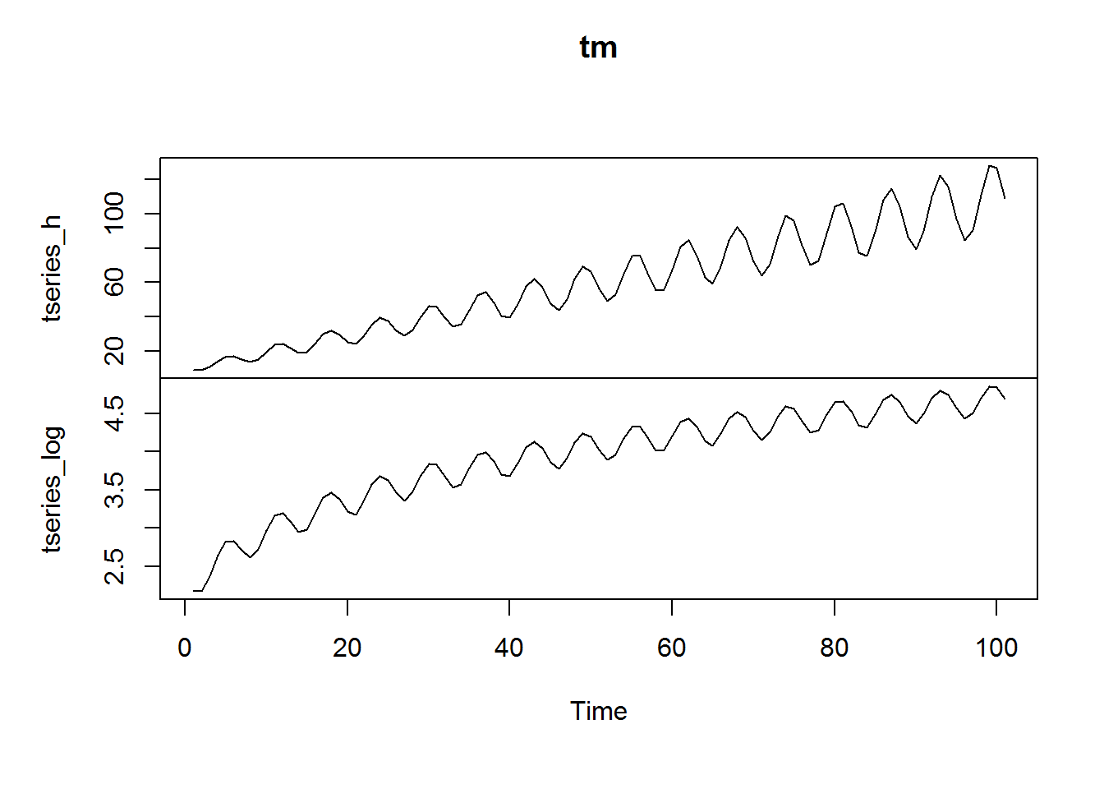
No estacionariedad en varianza
tseries_log <- log(tseries_h)
tm <-cbind(tseries_h, tseries_log)
plot.ts(tm)

Slide 63
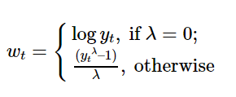
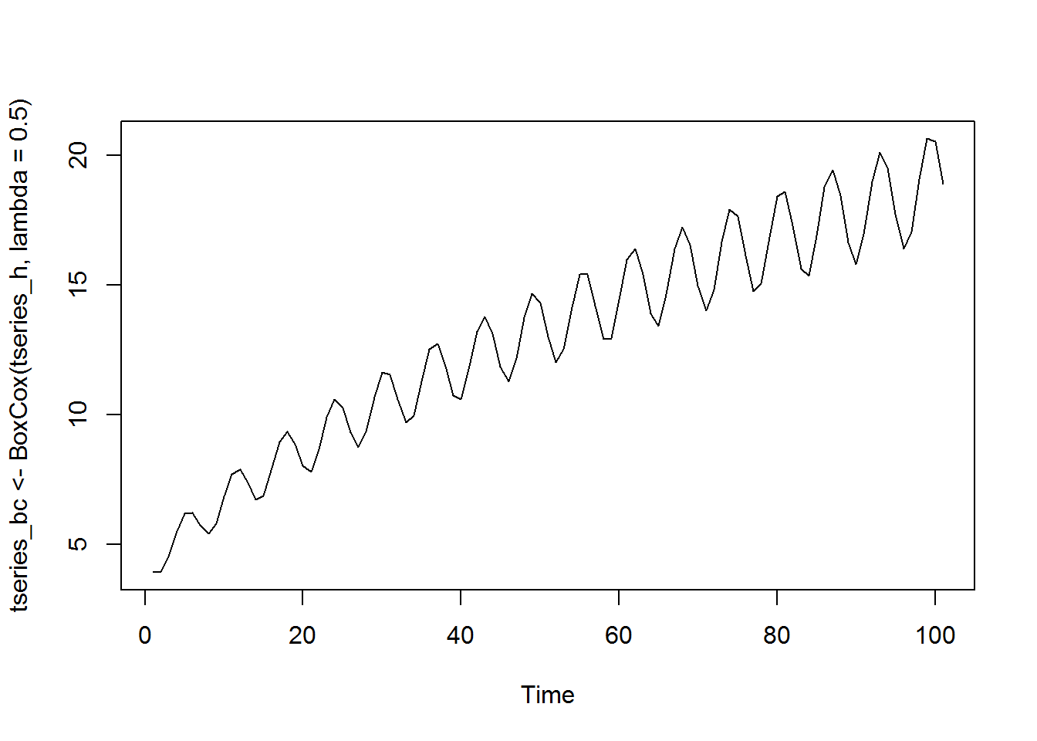
No estacionariedad en varianza
Box-Cox
library(forecast)
plot.ts(BoxCox(tseries_h, lambda = 0.5))
Todavía no es constante la varianza

Slide 64
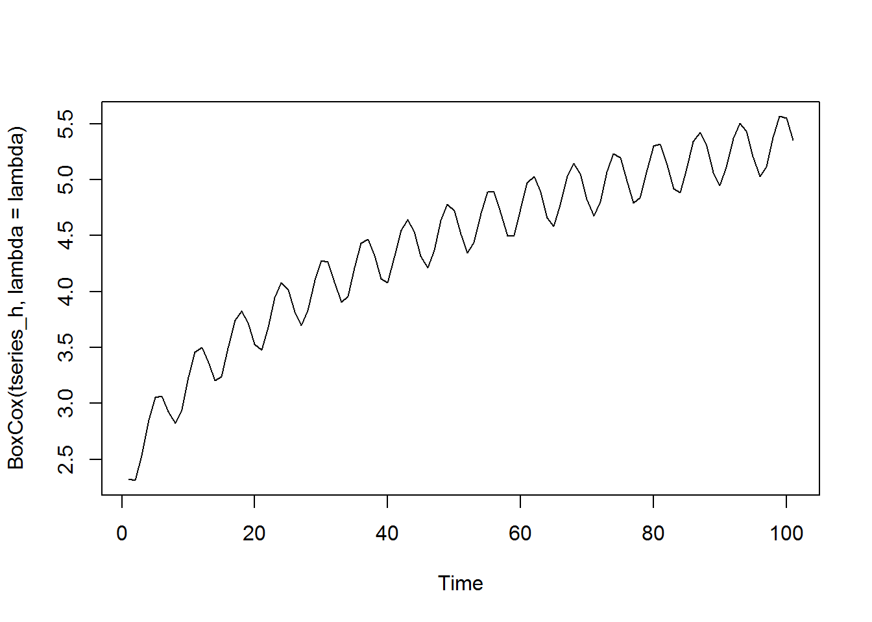
No estacionariedad en varianza
Box-Cox
¿Cómo saber el valor adecuado de λ?
lambda <- BoxCox.lambda(tseries_h)
print(lambda)
plot.ts(BoxCox(tseries_h, lambda = lambda))
Ahora Sí

Slide 65
No estacionariedad en media
La tendencia es el movimiento a largo plazo de la serie una vez eliminados los ciclos y el término irregular.
Este comportamiento tendencial puede ser creciente o decreciente, exponencial o aproximadamente lineal.
Las series que presentan un comportamiento sistemático de este tipo no son estacionarias, no evolucionan en torno a un nivel constante.

Slide 66
No estacionariedad en Media
Un modelo ARMA(p, q) no es estacionario si las raíces de su polinomio AR no satisfacen la condición de estacionariedad, es decir, si alguna de sus raíces no está fuera del círculo unidad:
El módulo de alguna raíz está dentro del círculo unidad: ∃ i | |Li| < 1. El comportamiento de las series generadas por estos procesos es explosivo, crecen o decrecen a gran velocidad hacia infinito.
El módulo de alguna raíz es exactamente igual a la unidad: ∃ i | Li = 1. Este tipo de modelos genera comportamientos no estacionarios que no son explosivos, sino que las realizaciones se comportan de forma similar a lo largo del tiempo, salvo porque cambian de nivel. Modelos ARMA(p, q) no estacionarios porque tienen al menos una raíz exactamente igual a la unidad, denominada raíz unitaria.

Slide 67
Modelos ARMA

Slide 68
Modelo ARMA(p,q)
Casos particulares
AR(p): Solo presenta la parte autorregresiva, el polinomio de medias móviles es del orden 0
MA(q): solo presenta parte medias móviles, es decir, el polinomio autorregresivo es de orden 0:

Slide 69

Procesos Autorregresivos AR(p)
AR(1): Y_{t} viene determinada unicamente por su valor pasado, Y_{t−1} , y la perturbación contemporánea, a_{t}:

Slide 70
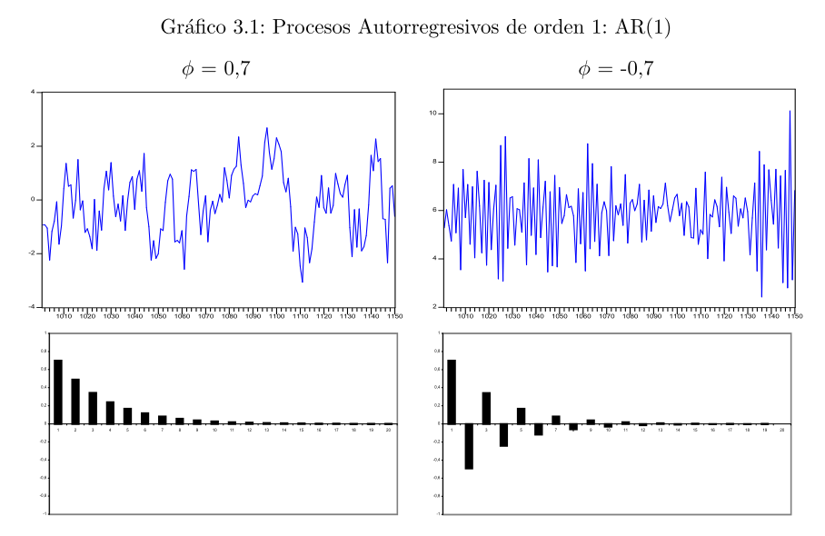
AR(1)
Decrecimiento exponencial pronunciado
Estacionarios

Slide 71
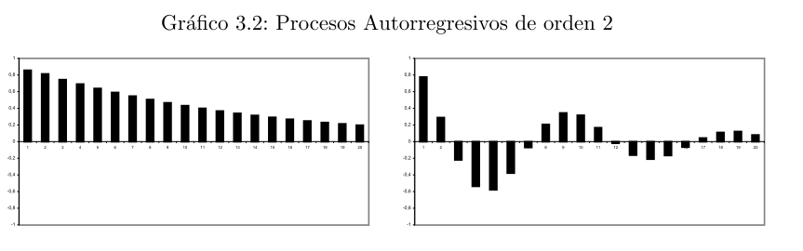
AR(2)
Estacionarios
Cuando las raíces del polinomio autorregresivo φ2(L) son reales, la función de autocorrelación es una función que decrece exponencialmente con todos los coeficientes positivos o con alternancia de signos. Si las raíces del polinomio autorregresivo son complejas entonces la función de autocorrelación decrece exponencialmente hacia cero pero con forma de onda seno-coseno.

Slide 72
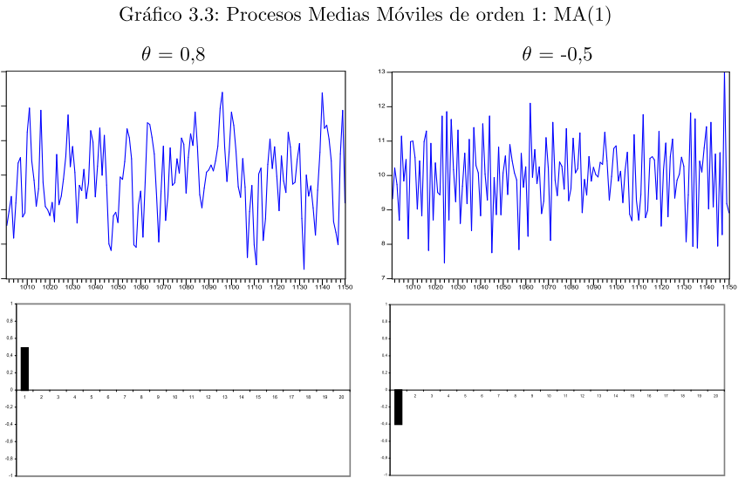
MA(1)
Estacionarios
Los procesos de medias móviles se suelen denominar procesos de memoria corta, mientras que a los autorregresivos se les denomina procesos de memoria larga

Slide 73
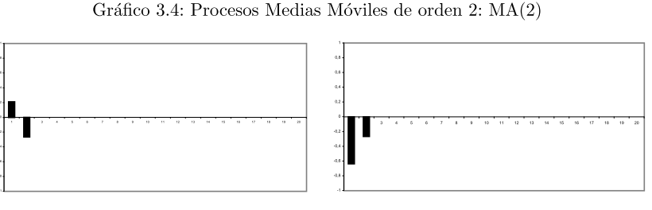
MA(2)
Estacionarios
La FAC de un proceso MA(2) es una función truncada en el retardo 2. Los coeficientes de autocorrelación pueden ser positivos, negativos o de distinto signo dependiendo de los valores de los parámetros regresivos.

Slide 74
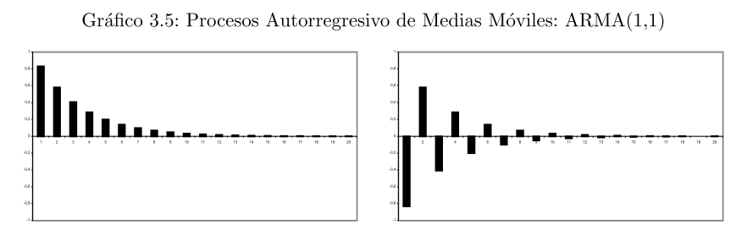
ARMA(1,1)
Estacionarios

Slide 75
Modelos ARIMA

Slide 76
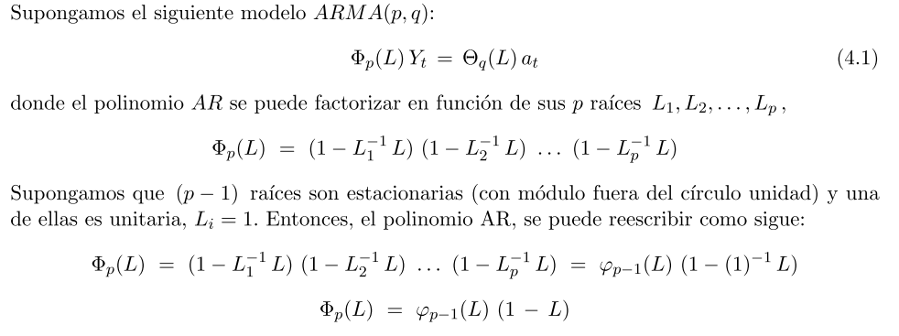
Modelos ARIMA (p,d,q)

Slide 77
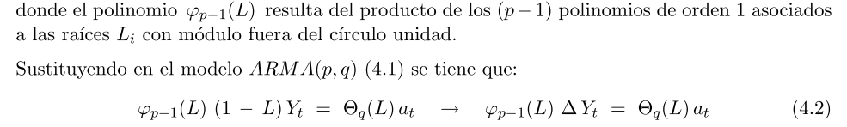
Modelos ARIMA(p,d,q)
El modelo (4.2) representa el comportamiento de un proceso Y_{t} que no es estacionario porque tiene una raíz unitaria. A un proceso Y_{t} con estas características se le denomina proceso integrado de orden 1.

Slide 78


Modelos ARIMA(p,d,q)
En general, el polinomio AR del modelo (4.1) puede contener más de una raíz unitaria, por ejemplo, d, entonces se puede descomponer como:
Sustituyendo en el modelo ARMA(p,q) se tiene:
donde el polinomio ϕ_{p−d}(L) es estacionario porque sus (p − d) raíces tienen modulo fuera del estacionarias. A un proceso Y_{t} con estas características se le denomina proceso integrado de círculo unidad, y el polinomio ∆d = (1 − L)^{d} , de orden d, contiene las d raíces unitarias no estacionarias.
A un proceso Y_{t} con estas características se le denomina proceso integrado de orden d, y se denota por Y_{t} ∼ I(d) .

Slide 79
Modelos ARIMA(p,d,q)
Un proceso Y_{t} es integrado de orden d, Y_{t} ∼ I(d) , si Y_{t} no es estacionario, pero su diferencia de orden d, ∆^{d} Y_{t} , sigue un proceso ARMA(p − d, q) estacionario e invertible
El orden de integración del proceso es el número de diferencias que hay que tomar al proceso para conseguir la estacionariedad en media, o lo que es lo mismo, el número de raíces unitarias del proceso.
los procesos que surgen más habitualmente en el análisis de las series temporales económicas son los I(0) e I(1) , encontrándose los I(2) con mucha menos frecuencia.

Slide 80
Modelos ARIMA(p,d,q)
En general, si una serie Y_{t} es integrada de orden d, se puede representar por el siguiente modelo:
Φ_{p}(L) ∆^{d} Y_{t} = δ + Θ_{q}(L) a_{t}
Donde el polinomio autorregresivo estacionario Φ_{p}(L) y el inverible de medias móviles Θ_{q}(L) no tienen raíces comunes

Slide 81
Modelos ARIMA(p,d,q)
El modelo Φ_{p}(L) ∆^{d} Y_{t} = δ + Θ_{q}(L) a_{t} se denomina modelo Autorregresivo Integrado de Medias Móviles de orden (p,d,q) o ARIMA(p, d, q) , donde:
p es el orden del polinomio autorregresivo estacionario.
d es el orden de integración de la serie, es decir, el número de diferencias que hay que tomar a la serie.
q es el orden del polinomio de medias móviles invertible.

Slide 82
Construcción de modelos ARIMA

Slide 83
Construcción de modelos ARIMA
Identificación.
Estimación.
Validación.
Predicción.

Slide 84
Construcción de modelos ARIMA
Identificación:
Utilizando los datos y/o cualquier tipo de información disponible sobre cómo ha sido generada la serie, se intentará sugerir una subclase de modelos ARIMA(p, d, q) que merezca la pena ser investigada.
El objetivo es determinar los órdenes p, d, q que parecen apropiados para reproducir las características de la serie bajo estudio y si se incluye o no la constante δ.
En esta etapa es posible identificar más de un modelo candidato a haber podido generar la serie.

Slide 85
Construcción de modelos ARIMA
Estimación
Usando de forma eficiente los datos se realiza inferencia sobre los parámetros condicionada a que el modelo investigado sea apropiado.
Dado un determinado proceso propuesto, se trata de cuantificar los parámetros del mismo, θ₁, . . . θ_{q}, φ₁, . . . φ_{p} , σ₂ y, en su caso, δ.

Slide 86
Construcción de modelos ARIMA
Estimación
Usando de forma eficiente los datos se realiza inferencia sobre los parámetros condicionada a que el modelo investigado sea apropiado.
Dado un determinado proceso propuesto, se trata de cuantificar los parámetros del mismo, θ₁, . . . θ_{q}, φ₁, . . . φ_{p} , σ₂ y, en su caso, δ.

Slide 87
Construcción de modelos ARIMA
Validación
Se realizan contrastes de diagnóstico para comprobar si el modelo se ajusta a los datos, o, si no es así, revelar las posibles discrepancias del modelo propuesto para poder mejorarlo.
Predicción
Obtener pronósticos en términos probabilísticos de los valores futuros de la variable. En esta etapa se tratará también de evaluar la capacidad predictiva del modelo.

Slide 88
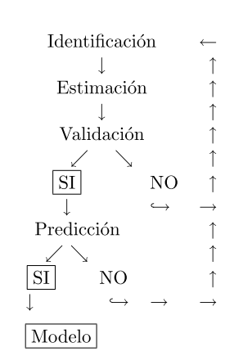
Construcción de modelos ARIMA

Slide 89
Identificación
Análisis de estacionariedad:
Estacionariedad en Varianza: transformaciones estabilizadoras de la varianza
Estacionariedad en Media: Número de diferencias d que hay que tomar para lograr que la serie sea estacionaria en media
Elección de los órdenes p y q:
Una vez obtenida la serie estacionaria, el objetivo es determinar el proceso estacionario ARMA(p, q) que la haya generado

Slide 90
Identificación
Instrumentos:
Gráfico y correlogramas muestrales de la serie original
Gráfico y correlogramas muestrales de determinadas transformaciones de la serie: logaritmos, diferencias,...
Contrastes de raíces unitarias.

Slide 91
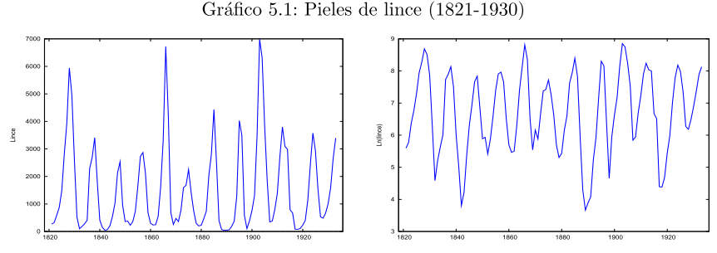
Identificación Ejemplo
Comportamiento cíclico
¿Es estacionaria en Varianza?
Gráfico original de la serie

Slide 92
Identificación Ejemplo
Identificación Ejemplo
¿Es estacionaria en Varianza?
Gráfico original de la serie
Gráfico transformación logarítmica de la serie

Slide 93
Identificación del modelo estacionario. Parámetros (p y q)
Para identificar los ordenes p y q, se compararán las funciones de autocorrelación muestrales con las FAC teóricas de los modelos ARMA cuyas características conocen:
si el correlograma muestral no presenta ningún corte sino que parece decrecer rápidamente siguiendo una estructura exponencial o de onda seno-coseno, la identificación basándose únicamente en la FAC podría corresponder a un modelo teórico AR o ARMA de cualquier orden.
Es por esto que se mira el coeficiente de correlación parcial

Slide 94
Coeficiente de autocorrelación parcial
El coeficiente de autocorrelación parcial de orden k, denotado por p_{k}, mide el grado de asociación lineal existente entre las variables Y_{t} e Y_{t−k} una vez ajustado el efecto lineal de todas las variables intermedias, es decir:
p_{k} = ρY_{t} Y_{t−k}.Y_{t−1},Y_{t−2},...,Y_{t−k+1}
Por lo tanto, el coeficiente de autocorrelación parcial p_{k} es el coeficiente de la siguiente regresión lineal:
Y_{t} = α + p₁ Y_{t−1} + p₂ Y_{t−2} + . . . + p_{k} Y_{t−k} + e_{t}

Slide 95
Propiedades de la FACP
Propiedades Función de Auto Correlación Parcial:
p₀ = 1 y p₁ = ρ₁
Los coeficientes p_{k} no dependen de unidades y son menores que la unidad en valor absoluto.
La FACP es una función simétrica.
La FACP de un proceso estocástico estacionario decrece rápidamente hacia cero cuando
k → ∞

Slide 96

Identificación del modelo estacionario. Parámetros (p y q)
Funciones de autocorrelación teóricas:

Slide 97
Ejemplo

Slide 98
Serie AirPassangers
Description
The classic Box & Jenkins airline data. Monthly totals of international airline passengers, 1949 to 1960.
Usage
AirPassengers
Format
A monthly time series, in thousands.

Slide 99

AirPassangers
¿Estacionaria en varianza?
¿Estacionaria en Media?
Notes:
Tiene estacionalidad por lo que no es estacionaria en varianza y tiene tendencia por lo que no es estacionaria en media

Slide 100


Quitar estacionalidad
Serie original
Serie con transformación logarítmica
¿Estacionaria en Varianza?

Slide 101

¿Estacionaria en Media?
Decrece muy lentamente
adfTest(logAirPassengers)
Title:
Augmented Dickey-Fuller Test Test
Results:
PARAMETER:
Lag Order: 1
STATISTIC:
Dickey-Fuller: 0.674
P VALUE: 0.8289

Slide 102

¿Estacionaria en Media? No
Aplicar una diferenciación y probar nuevamente:
adfTest(diff(logAirPassengers))

Slide 103
Bibliografía
Introduccion a Machine Learning. Diego Fernandez Slezak. http://www.dc.uba.ar/materias/intro-datos/2016-uy/11-introduccion-a-machine-learning/introML.pdf/at_download/file
https://en.wikipedia.org/wiki/Confusion_matrix
Pilar, M., Casimiro, G., & Casimiro, P. G. (n.d.). Análisis de series temporales: Modelos ARIMA. Retrieved from https://addi.ehu.es/bitstream/handle/10810/12492/04-09gon.pdf;jsessionid=A712D7689BDEA4367C7C04878DBB2CFF?sequence=1
https://datascienceplus.com/time-series-analysis-in-r-part-2-time-series-transformations/

